Slide 1
데이터 베이스 프로젝트
임호준

Slide 2
차례
주제 설명
개발환경
Class Diagram
ER Diagram
Table 구조
시연영상

Slide 3
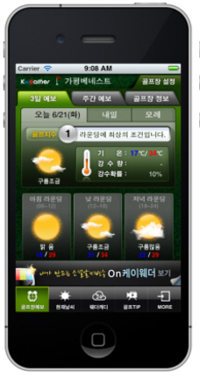
지역별 날씨 분석 애플리케이션
특정 지역이 아닌 전국의 날씨는?
지역별 최근 날씨 시각화
사용자가 원하는 특정 지역의 현재 날씨는?

Slide 4









개발 환경
데이터베이스 시스템 아키텍처로 3층 모델(3 tier-model)사용
DBMS
Server
Client
Notes:
Xml, json 형식으로 제공해주는 데이터를 서버에서 파싱하여 db에 저장

Slide 5
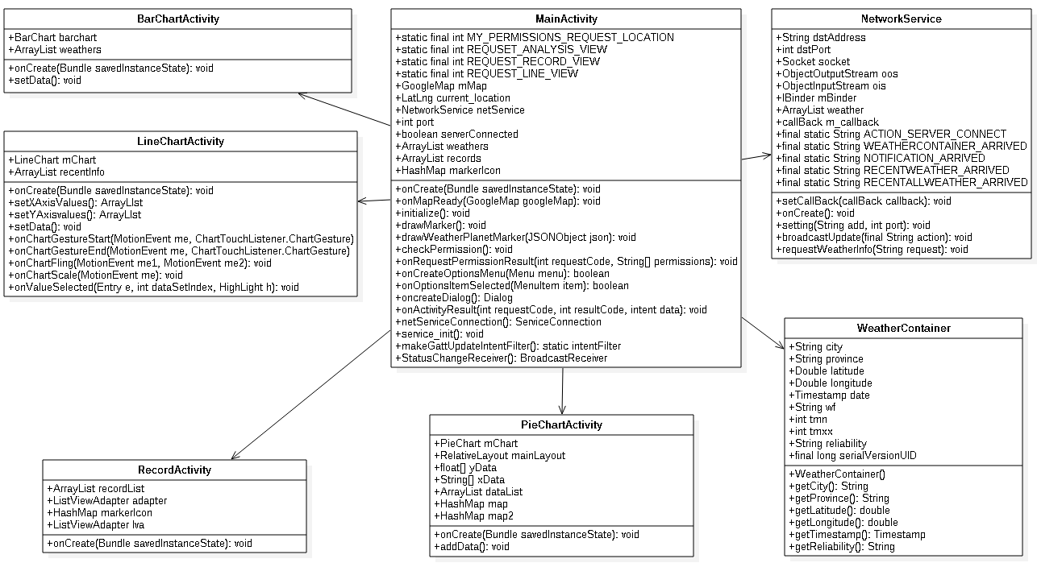
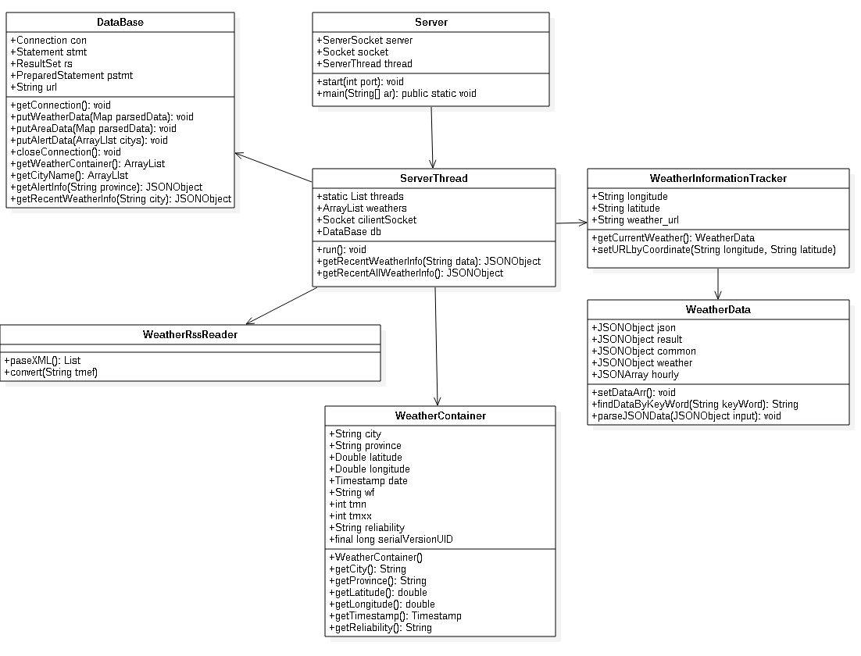
Class Diagram
Server
Client
Notes:
Xml, json 형식으로 제공해주는 데이터를 서버에서 파싱하여 db에 저장

Slide 6
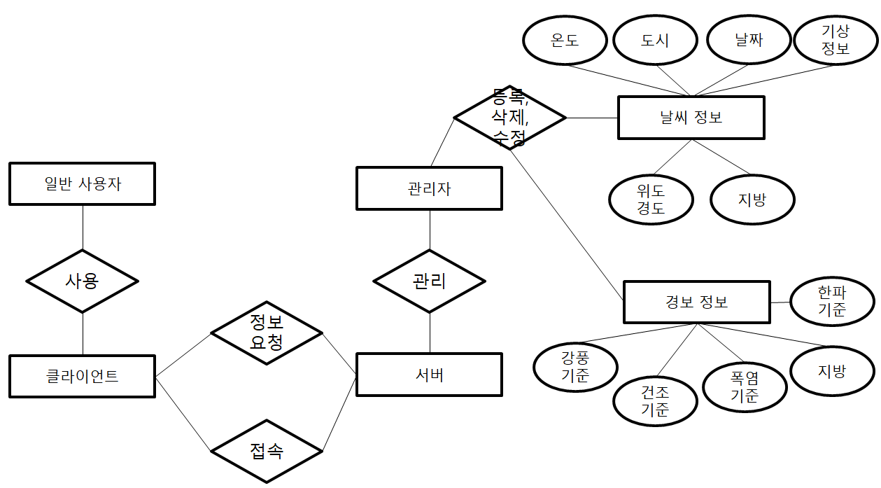
ER Diagram

Slide 7
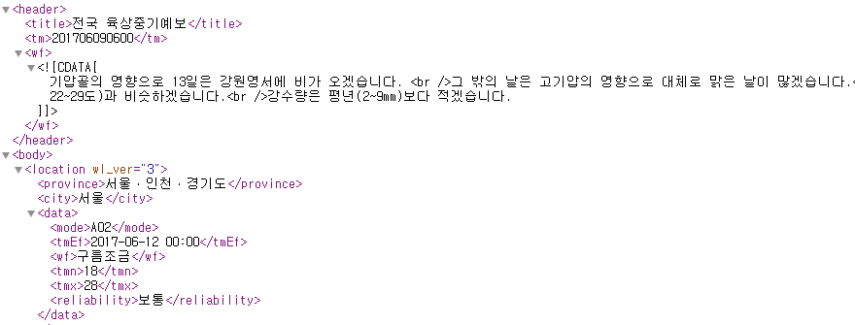


DB 테이블 구조
기상청에서 제공해주는 데이터 형식(XML)
Data에 불필요한 중복을 포함해 저장!
정규화 과정을 통해 위 문제를 해결

Slide 8
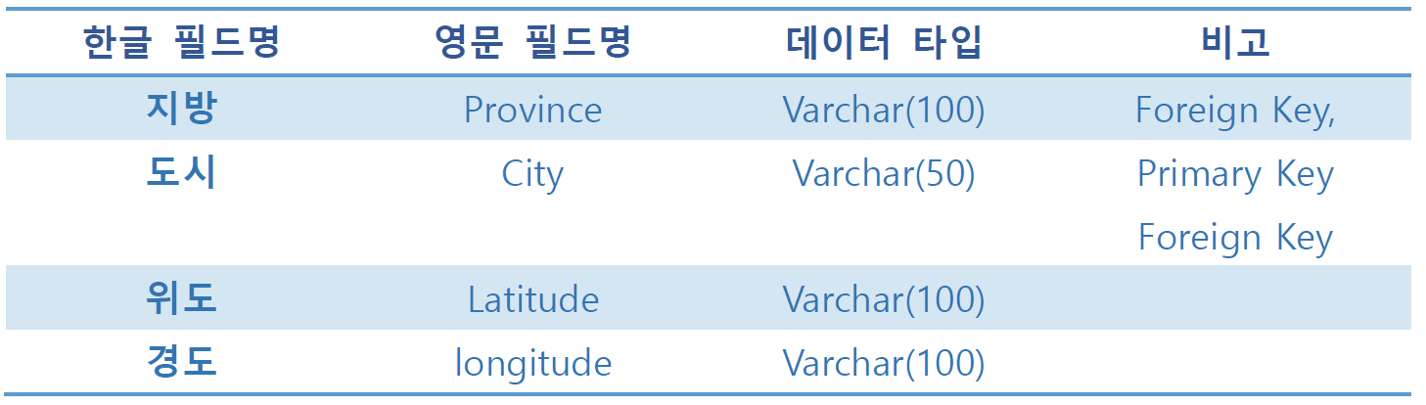
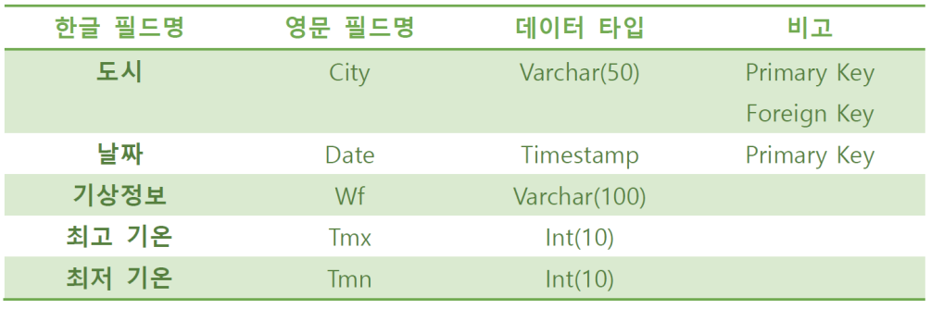
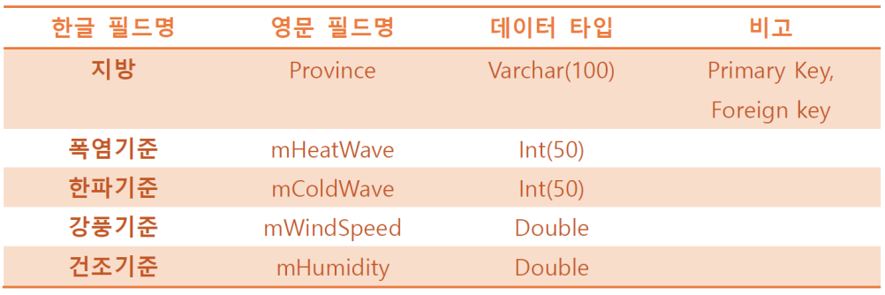
DB 테이블 구조
AREA TABLE(지역 정보 저장 테이블)
WeatherData TABLE(날씨 정보 저장 테이블)
ALERT TABLE(경보 기준 저장 테이블)
Notes:
각각 attribute는 뭐뭐다, 외래키, 기본키는 뭐뭐다

Slide 9
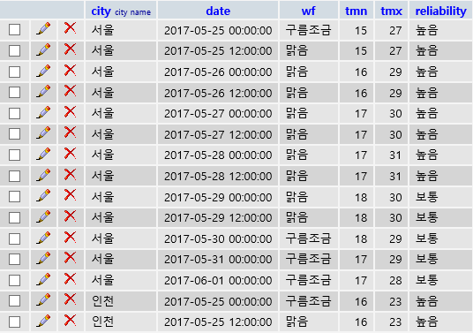
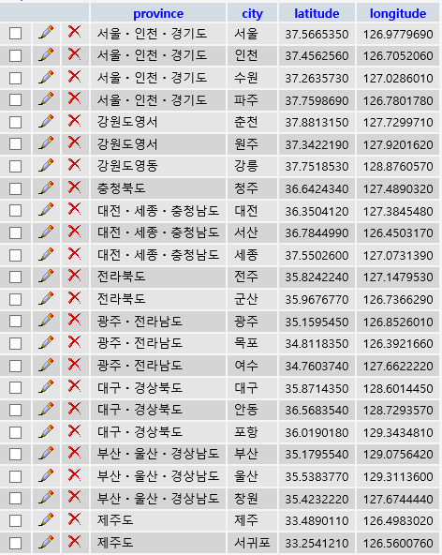
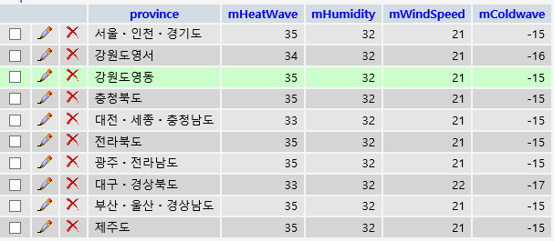
DB 테이블 구조
기본키:
외래키:
WeatherData TABLE(날씨 정보 저장 테이블)
AREA TABLE(지역 정보 저장 테이블)
ALERT TABLE(경보 기준 저장 테이블)
Notes:
각각 attribute는 뭐뭐다, 외래키, 기본키는 뭐뭐다

Slide 10
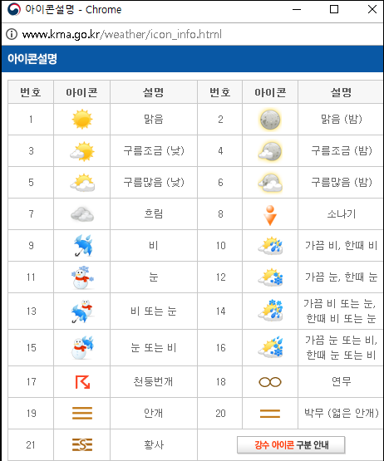
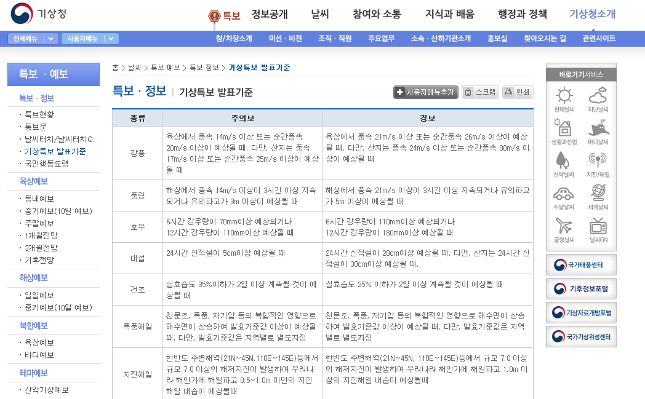
DB 테이블 구조
날씨 설명 및 아이콘 기준
기상특보(Alert TABLE)기준
Notes:
기상청 꺼를 그대로 따랏다~

Slide 11
시연 영상

